Slide 1

2025 캡스톤디자인 중간발표
AR기기의 무선 네트워크
취약점 분석 연구
2024.04.14.
지도교수: 지능미디어공학과 방인규 교수님
지능미디어공하과 20221095 민현선
지능미디어공학과 20221110 이다은

Slide 2
목차
Ⅰ
연구 목표
Ⅱ
계획대비 진행상황
Ⅲ
설계 사양
Ⅳ
연구 내용 및 중간 결과물
Ⅴ
프로젝트 향후 계획

Slide 3
AR기기의 무선 네트워크 보안 취약점 분석 연구
Ⅰ. 연구 목표

Slide 4





Ⅰ. 연구 목표
연구 목표
BLE 통신기반 AR 기기의 BLE 연결 구조 및 공격 가능성 분석
AR 기기에 공유 사칭 공격 시도하여 취약점 분석
WiFi 통신기반 AR 기기 공격 가능성 분석 및 공격 시도
취약점을 바탕으로 새로운 보안 솔루션을 구축함으로서 AR 기기의 보안 극대화
[ 문제 상황 ]
attack
data = 5
data = 100
AR기능 제공 게임 +bHaptics Player (진동 피드백 제공)
TactSuit Air
Notes:
문제 상황 bHaptics Player : TactSuit 제어하는 공식 앱 ( 진동 피드백 등을 제공해준다. )

Slide 5
Ⅰ. 연구 목표
연구 목표
AR 기기 공격
AR 기기의 공격 가능성 분석
칼리 리눅스 활용하여 AR 기기 공격
대다수의 장비가 연결 과정에서 암호화가 이루어지지 않으며 공격자가 개입하여 정보를 가로챌 수 있음
취약점 분석 및 솔루션 개발
연구 목표
기존 방식보다 강화된 AI기반
보안 솔루션 구축
공격 성공 후 취약점 분석하여 보안 솔루션 개발

Slide 6
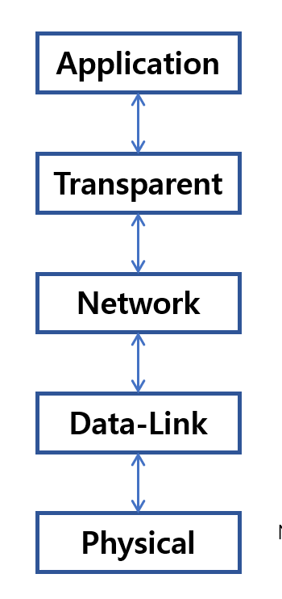
Ⅰ. 연구 목표
AR 기기 공격 방식 및 공격 계층
주요 공격 방식 : 중간자 공격 / 스푸핑을 활용하여 데이터 위.변조
공격 계층 : 링크 계층 및 응용 계층
링크 계층 : MAC 주소 기반 장치 식별 및 송수신 제어 | 응용 계층 : 사용자 서비스 제공
링크 계층 공격 이유
BLE 기반 통신은 보안이 약한 페어링 방식(예: Just Works) 을 사용하는
경우가 많아, 송수신을 제어하는 링크 계층에서 공격 위협에 쉽게 노출됨
WiFi 기반 통신은 연결을 위한 관리 프레임이 암호화 되어 있지 않은 경우가
많아 링크 계층을 공격하면 세션 종료 및 스니핑 가능
응용 계층 공격 이유
BLE 기반 통신 서비스의 경우 인증 없이 GATT에 접근이 가능하여 실제
데이터 전송이 이루어지는 응용 계층에서 공격 위협에 쉽게 노출됨

Slide 7
AR기기의 무선 네트워크 보안 취약점 분석 연구
Ⅱ. 계획대비 진행상황

Slide 8
Ⅱ. 계획대비 진행상황
계획대비 진행상황
<중간발표>
 | 1월 | 2월 | 3월 | 4월 | 5월 | 6월 | 7월 | 8월 | 9월 | 10월 | 11월 | 12월
자료 조사 및 주제 선정
BLE 장비 취약점 및 공격방식 학습
BLE 장비 공격 및 취약점 분석
취약점 해결을 위한 학습 모델 설계
시현 및 테스트
작품 완성 및 전시회 출품
프로젝트 결과 보고서 및 논문 작성

Slide 9
AR기기의 무선 네트워크 보안 취약점 분석 연구
Ⅲ. 설계 사양

Slide 10


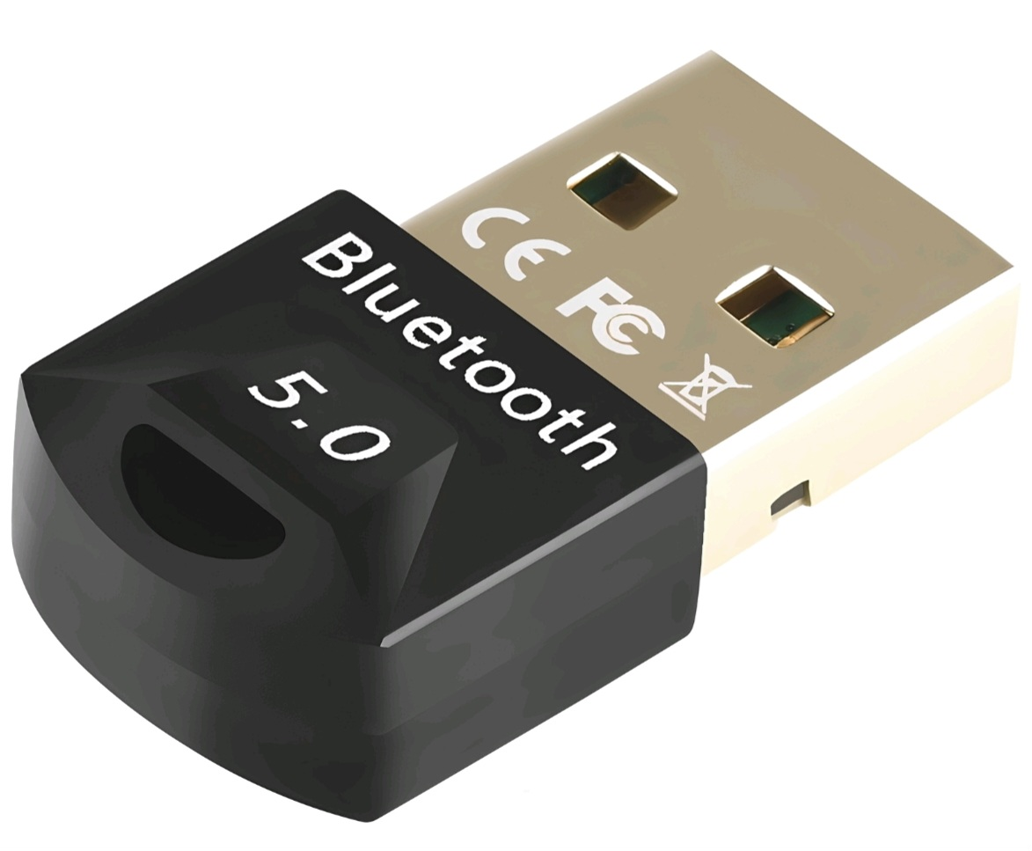
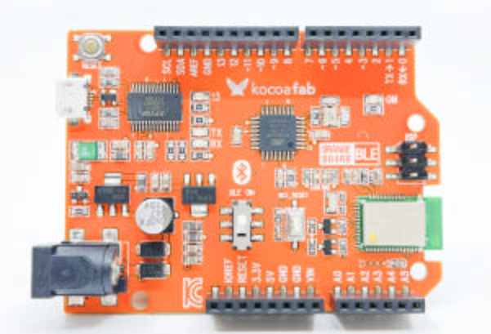
Ⅳ. 설계 사양
설계 사양
개발 환경
노트북 – windows, Kali_Linux
VirtualBox – Kali_Linux_2025.1a
Windows
Kali Linux
사용 기기
블루투스 동글 : tp-link UB400
YB-BT500050
오렌지보드 BLE 기반 : 스마트 조명
블루투스 동글
오렌지보드

Slide 11
AR기기의 무선 네트워크 보안 취약점 분석 연구
Ⅳ. 연구 내용 및 중간 결과물

Slide 12
Ⅴ. 연구 내용 및 중간 결과물
연구 단계 세분화
본 프로젝트의 공격 실험은 크게 두 단계로 나누어 진행
1단계
2단계
BLE 통신기반 장비 해킹을 통한
BLE write 무결성 검증 수행
AR기기 데이터 변조를 통해
BLE및 WiFi 통신 AR 기기
공유 사칭 공격 시도
BLE 통신 구조에 대한 실질적 이해 확보 AR 기기도 기본적으로 같은 BLE GATT 구조를 따름
characteristic write 무인증성 및 BLE 페이로드 조작을 통한 장치 제어 가능성을 실증
향후 BLE 기반 AR 기기(예: 촉각 수트) 기반 해킹 경험을 바탕으로, Wi-Fi 기반 AR 기기(예: 헤드셋) 해킹에도 확장 가능한 기술적·논리적 기반을 형성

Slide 13

Ⅴ. 연구 내용 및 중간 결과물
1단계: BLE 조명 해킹(진행 완료)
: 조명 기기에 인증 없이 접근 후 임의로 제어
Bluetooth Python Library
bleak
Python 기반의 크로스 플랫폼 BLE 라이브러리로 Windows, Linux, macOS 모두 지원
asyncio 기반 비동기 통신 프로그래밍을 지원하여 효율적인 BLE 제어가 가능
OS별 네이티브 BLE API를 사용하며 지속적으로 유지·관리되는 현대적인 라이브러리

Slide 14
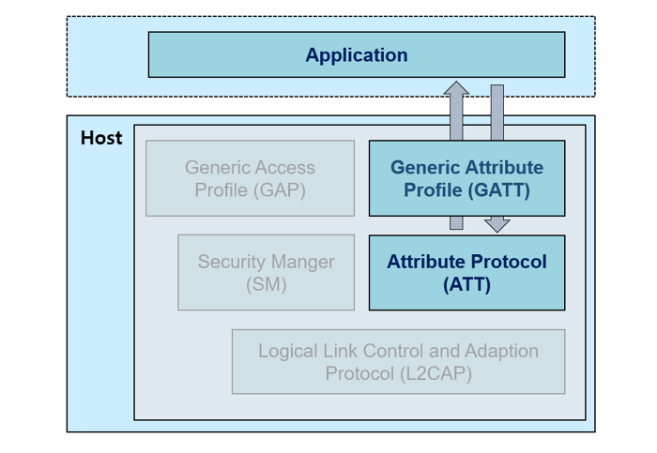
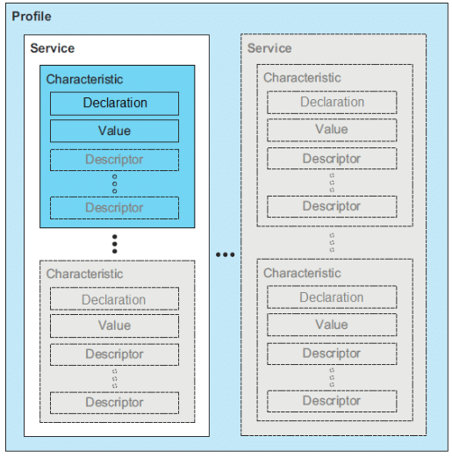
Ⅴ. 연구 내용 및 중간 결과물
1단계: BLE 조명 해킹(진행 완료)
: 조명 기기에 인증 없이 접근 후 임의로 제어
Bluetooth 무결성 검증
GATT 란?
GATT (Generic Attribute Profile)는 Bluetooth Low Energy(BLE) 통신에서 장치 간 데이터를 Service와 Characteristic 형태로 교환하는 구조
Notes:
https://enidanny.github.io/ble/ble-att-gatt/

Slide 15
Ⅴ. 연구 내용 및 중간 결과물
1단계: BLE 조명 해킹(진행 완료)
: 조명 기기에 인증 없이 접근 후 임의로 제어
Bluetooth 무결성 검증
GATT 구성요소
구성 요소 | 설명
Peripheral | 조명과 같은 BLE장치(데이터 제공자)
Central | 스마트폰, 컴퓨터, 해킹도구 등(데이터 요청자)
Service | 관련 기능 그룹(예: 조명 제어 서비스)
Characteristic | 데이터를 읽거나 쓸 수 있는 단위(예: 색상 변경 값)
UUID | 각 characteristic을 구분하는 고유 식별자
Handle | characteristic의 내부 주소 (BLE 통신 시 사용됨)
=> Central 장치가 특정 UUID에 write 명령을 보내면 해당 characteristic이 작동
Notes:
https://enidanny.github.io/ble/ble-att-gatt/

Slide 16
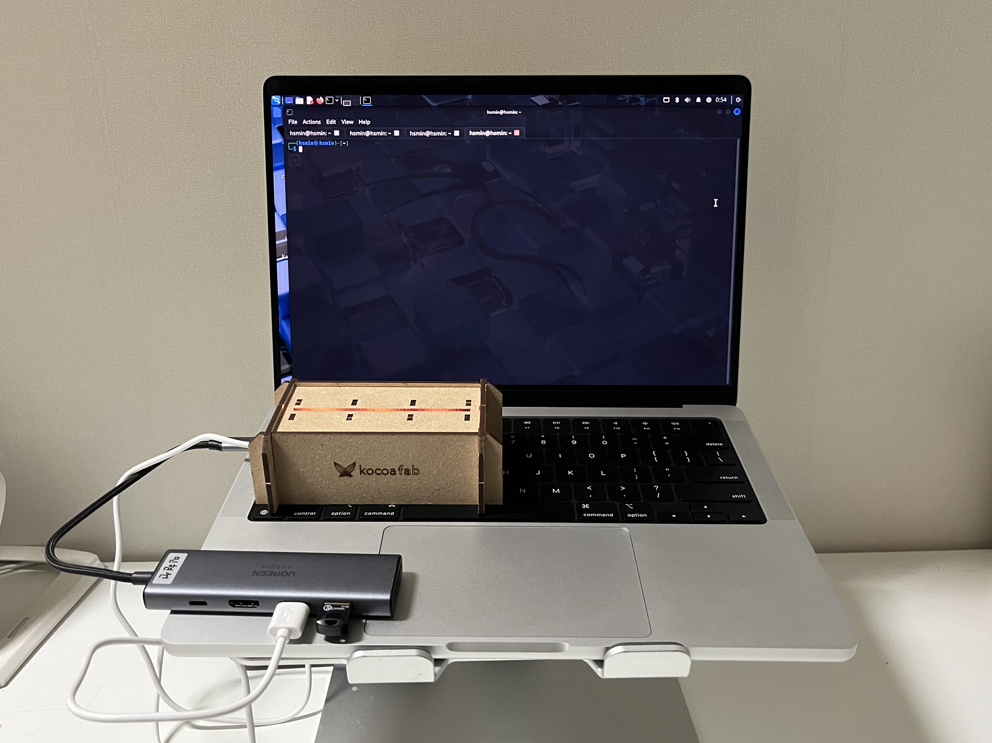
Ⅴ. 연구 내용 및 중간 결과물
1단계: BLE 조명 해킹(진행 완료)
0. 사전 작업
실험 환경 설정
칼리리눅스 세팅
컴퓨터 A
컴퓨터 B
BLE 조명 연결①
블루투스 동글 연결 ②
①
②

Slide 17



Ⅴ. 연구 내용 및 중간 결과물
1단계: BLE 조명 해킹(진행 완료)
1. 공격 순서도
공격 전
조명 ON
공격 후
조명 Color 변경
Attack
Notes:
공격 전 컴퓨터 A와 조명이 연결되어 불빛이 들어옴
공격 후 컴퓨터 B는 A와 조명이 연결을 끊기는 순간을 기다리다가 끊기면 바로 연결하여 값을 바꾸고 주도권을 가져간다.

Slide 18
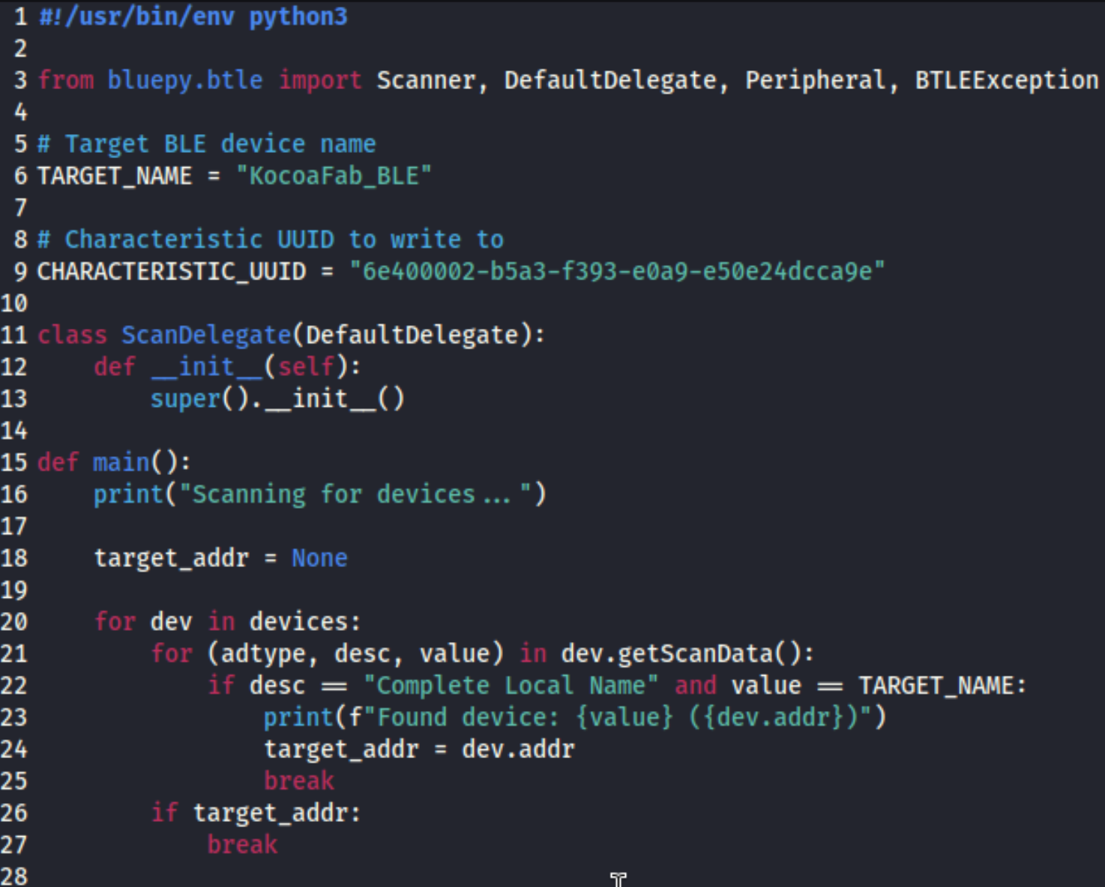
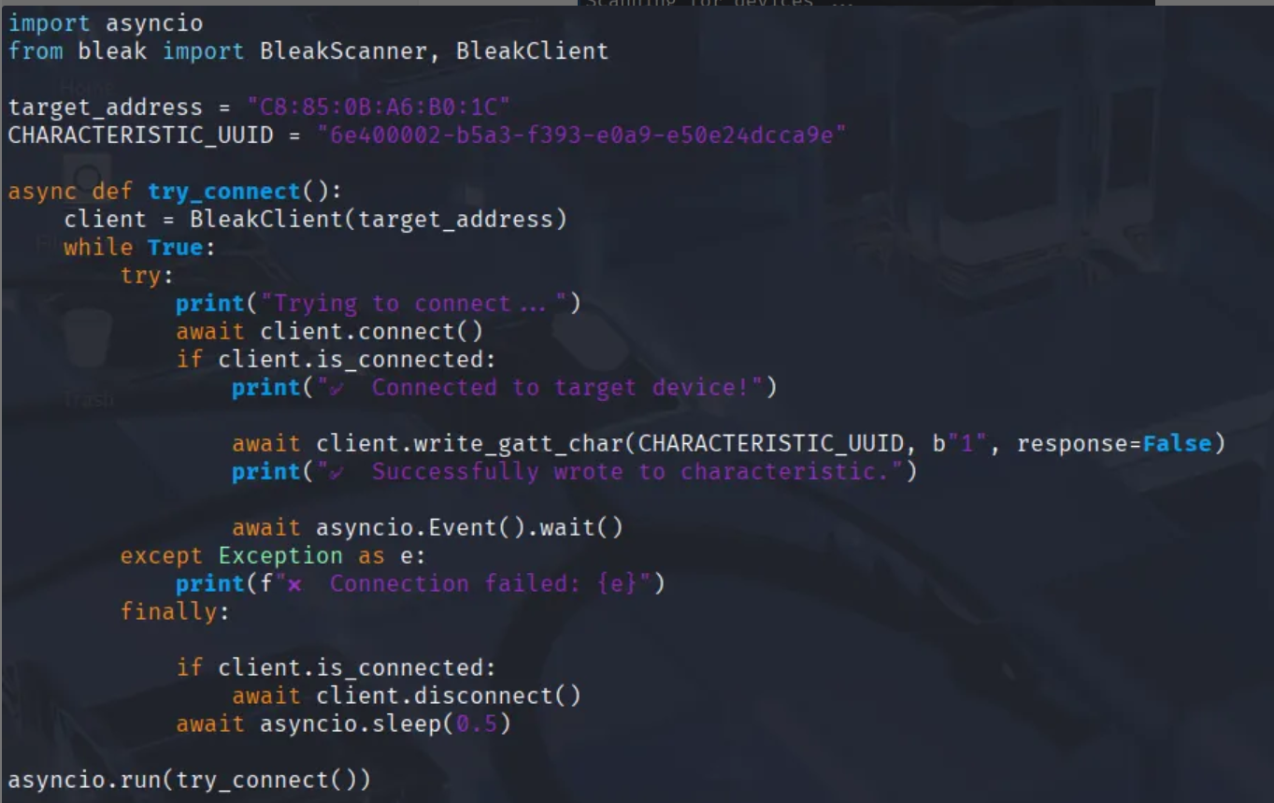
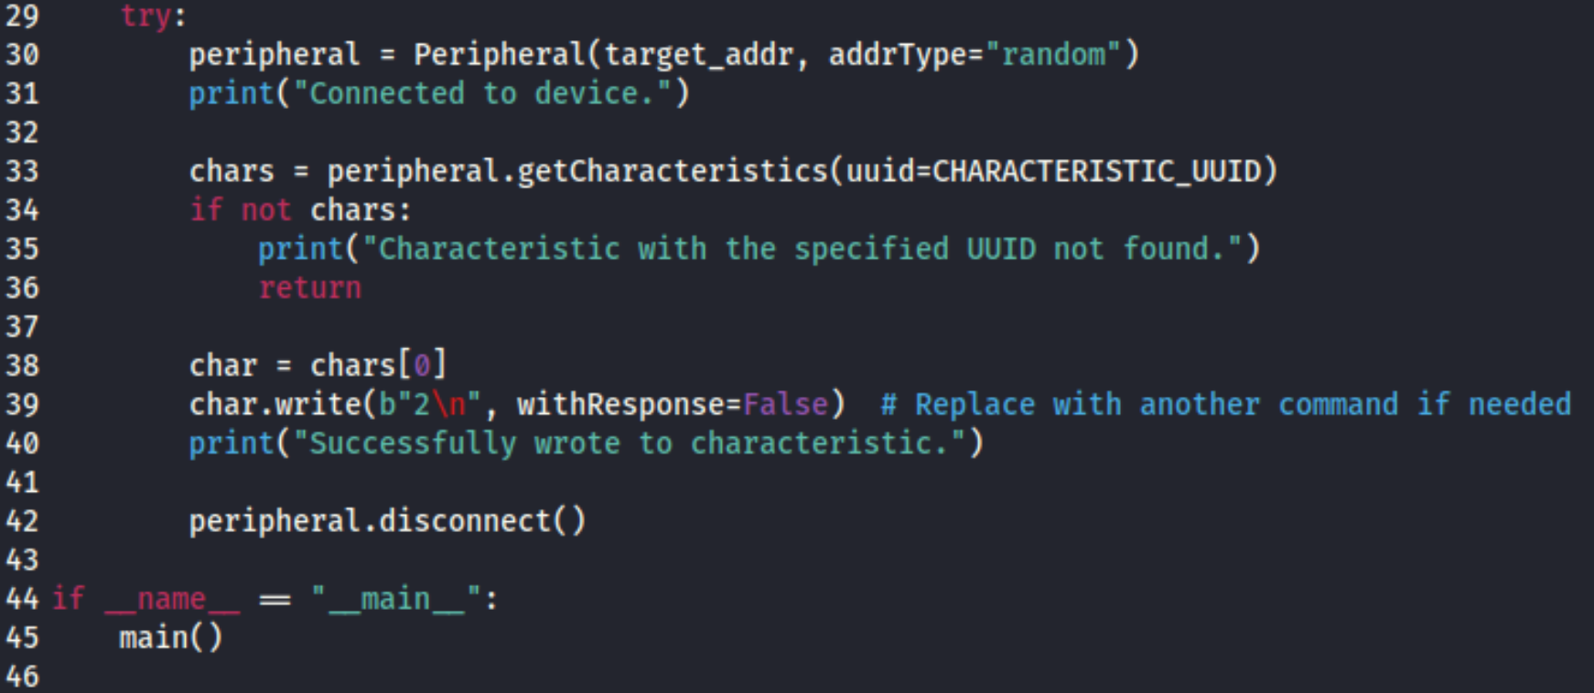
Ⅴ. 연구 내용 및 중간 결과물
1단계: BLE 조명 해킹(진행 완료)
2. 공격 실행
2.1) 컴퓨터 A 사용 코드 2.2) 컴퓨터 B 사용 코드
지속적으로 타겟 장비 연결 시도
주변 BLE 장비 스캔
특정 BLE 이름(KocoaFab_BLE)을 가진 기기를 스캔
UUID가 일치하는 write characteristic에 "2\n" 값을 전송해 조명 제어
컴퓨터 B의 경우 연결을 지속적으로 시도를 한다.
연결된 BLE 장비에 ‘2'라는 데이터 전송
Notes:
A와 B 둘 다 장치를 스캔하여 값을 쓰는 방식은 같으나 B의 경우 지속적으로 연결을 시도하는 코드가 추가됨

Slide 19
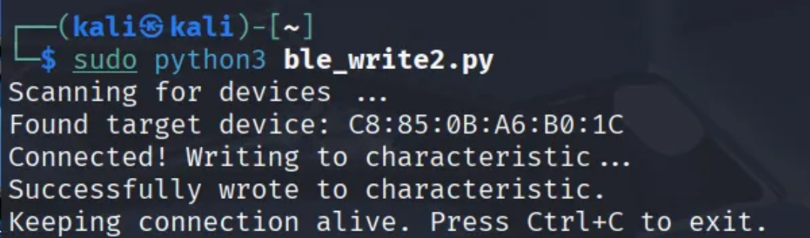
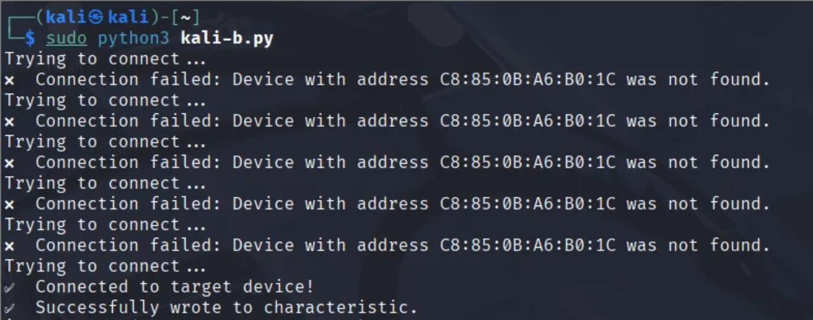
Ⅴ. 연구 내용 및 중간 결과물
1단계: BLE 조명 해킹(진행 완료)
2. 공격 코드 실행
2.1) bleark를사용하여 컴퓨터 A와 조명 연결
2.2) bleark를 사용하여 조명을 계속하여 스캔하다 연결이 끊기면 바로 컴퓨터 B와 조명이 연결됨
연결된 BLE 장비에 ‘2'라는 데이터 전송
주변 BLE 장비 스캔

Slide 20
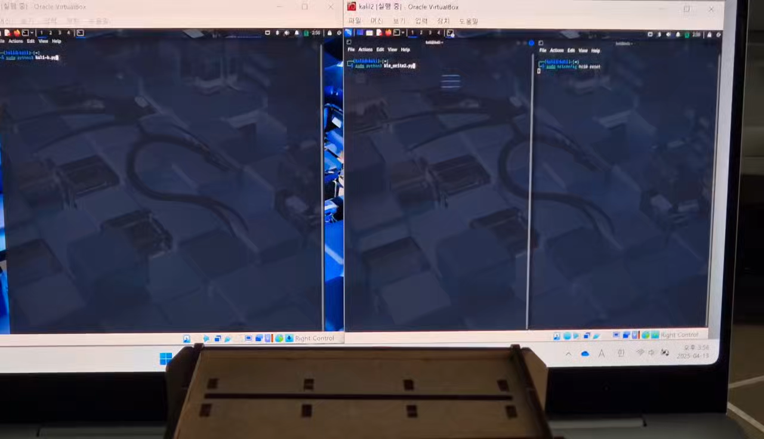
Ⅴ. 연구 내용 및 중간 결과물
1단계: BLE 조명 해킹(진행 완료)
5. 결과 분석
공격 실행 영상

Slide 21



Ⅴ. 연구 내용 및 중간 결과물
1단계: BLE 조명 해킹(진행 완료)
: BLE 기기의 취약점 분석 결과를 바탕으로하여 BLE 기기 공격시도
BLE 기기의 MAC 주소를 스캔하여 해당 기기의 GATT (Generic Attribute Profile) 구조 내 쓰기 가능한 characteristic에 접근하여 인증 절차 없이 명령을 전송함으로써 조명의 색상을 변경
무결성 및 인증성 검증!
GA TT
characteristic 접근
명령 전송
BLE 기기의 MAC 주소 스캔
조명의 색상 변경
인증 절차 X

Slide 22
Ⅴ. 연구 내용 및 중간 결과물
2단계: AR 기기 데이터 변조(진행 예정)
attack
data = 5(진동 세기)
data = 100(진동 세기)
AR기능 제공 게임 +bHaptics Player
TactSuit Air
TactSuit Air 구매
칼리리눅스를 이용해 중간자(MITM) 환경을 구축
실시간 데이터 변조 및 재전송 공격 가능여부 실험

Slide 23
AR기기의 무선 네트워크 보안 취약점 분석 연구
Ⅴ. 프로젝트 향후 계획

Slide 24
Ⅵ. 프로젝트 향후 계획
프로젝트 향후 계획
실제 AR기기에 공격 실행
칼리 리눅스 및 bleak를 활용하여 실제 AR 기기에 공격을 실행
공격 성공 후, 보안 솔루션 구현
딥러닝을 활용한 AI기반 보안 솔루션 구현
시현/테스트 후 작품 전시회 출품 및 논문 작성

Slide 25
감사합니다 ☺

